Slide 1
10. klase 4. modulis: Uzplaukums digitālā vidē Tēma: «Es» digitālajā vidē 1. nodarbība: «Es» un manas vērtības digitālajā vidē
Tikumiskās audzināšanas programma «e-TAP+»

Slide 2
Stundas sasniedzamais rezultāts, jautājumi:
Kāds es esmu virtuālajā vidē?
Kas ir kibertikumība?
Kas mani padara vērtīgu sociālajos tīklos?
Ziņa skolēnam:
Cilvēks virtuālajā vidē parāda savas vērtība, un cilvēka paša vērtība nav tiešā veidā saistīta ar sekotāju skaitu vai “patīk” daudzumu.

Slide 3
Ierosme. Kas aiz ekrāna?
https://www.youtube.com/watch?v=uaaC57tcci0

Slide 4
Kopīgām pārrunām
1.Vai jau zinājāt dokumentālo īsfilmu “Sociālā dilemma”?
2.Kāda ir galvenā īsfilmas/redzētā treilera galvenā doma?
3.Vai piekrītat filmas vēstījumam/galvenajai domai? Kādas pārdomas tas jums izraisa?

Slide 5
1. aktivitāte. Kas Internetā atklājas par Tevi?
Video pieejams: https://www.youtube.com/watch?v=7aD10OQP29Y

Slide 6
Ekspertu ieteikumi
Tavu digitālo tēlu veido ne vien Tevis paša izveidotais un izliktais saturs, bet arī Tavi komentāri un iesaiste citu cilvēku satura popularizēšanā, apspriešanā utt.
Ko par Tevi var pateikt, ieskatoties Tavos sociālo tīklu kontos?

Slide 7
Ekspertu ieteikumi
Trīs galvenie jautājumi, ko sev uzdot pirms ievietot saturu sociālajos tīklos vai dalīties ar citu cilvēku saturu:
Vai ir labi, ka publicēto saturu redzēs visdažādākie cilvēki?
Vai ieraksts sociālajos tīklos/publicētais saturs ir cieņpilns?
Vai es ar šo ierakstu sociālajos tīklos nenodarīšu kaitējumu sev nākotnē?
Vai jūs esat uzdevis sev šos trīs jautājumus?
Uz kuru no jautājumiem ir grūtāk atbildēt? Kāpēc?

Slide 8
2. aktivitāte. Kas padara cilvēku vērtīgu internetā?
Pretrunīgās tēzes diskusijai pāros
1) “Ja tu neesi internetā, tu neeksistē vispār”.
2) “Jo vairāk spiež “patīk” tavā profilā un tam ir daudz sekotāju, jo labāks/laimīgāks tu esi cilvēks”.
Izvēlieties vienu tēzi diskusijai!
Vai piekrītat vai nepiekrītat? Kāpēc?
Kādi varētu būt pretargumenti?

Slide 9
Kas padara cilvēku vērtīgu internetā?
Kādas darbības vai ieradumi padara cilvēkus labākos (paaugstina viņu iekšējo kvalitāti), izmantojot internetu?
Kāpēc?
Kādas darbības vai ieradumi padara cilvēkus sliktākus (samazina viņu iekšējo kvalitāti), izmantojot internetu?
Kāpēc?
ielikt «patīk»draugiem;
uzrakstīt pozitīvus komentārus;
ielikt iedvesmas stāsti, motivējošie video savā profilā…
publicēt tālāk privātu saturu;
izplatīt viltus ziņas;
rakstīt cieņa aizkarošus komentārus;
Daudz laika pavadīt soc.tīk…

Slide 10
3. aktivitāte. Par kibertikumību (cyberphronesis)
Kibertikumība: visaptverošs tikums, kas ļauj interneta lietotājiem tiešsaistē pieņemt morālus un gudrus lēmumus, kas balstīti uz dažādiem tikumiem, tostarp, piemēram, godīgumu un līdzcietību.
Kibertīkumības komponentes:
…izpratne, lai pamanītu tikumus, kas jāizmanto tiešsaistē,
…motivācija – vēlme pareizi rīkoties tiešsaistē;,
…spriestspēja, lai pieņemtu pareizos lēmumus, darbojoties tiešsaistē,
…refleksija, lai ieklausītos savās morālajās emocijās un sirdsapziņā.

Slide 11
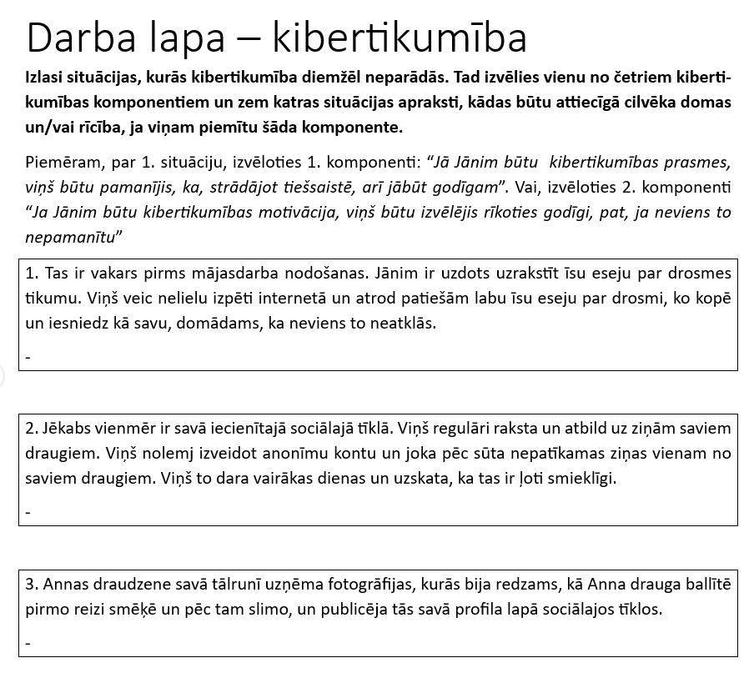
Kibertikumība dzīvē
Strādājot pāros, izlasiet piedāvātās situācijas (2. materiāls)!
Izvēlieties vienu no četrām kibertikumības komponentēm/aspektiem!
Zem katras situācijas apraksta, kādas būtu attiecīgā cilvēka domas un rīcība, ja viņam piemītu šāda komponente/aspekts!
Dalieties ar jūsu domām klasē!

Slide 12
Refleksija
1. Cik lielā mērā man piemīt kibertikumība - prasme rīkoties viedi, sapratīgi un morāli pieņemami internetā? Kā to varu zināt? Kā tas izpaužas?
2. Kura no kibertikumības komponentēm es varētu attīstīt? Kāpēc? Kā to darīt?
Kibertīkumības komponentes:
…izpratne, lai pamanītu tikumus, kas man jāizmanto tiešsaistē;
…motivācija – vēlme pareizi rīkoties tiešsaistē;
…spriestspēja, lai pieņemtu pareizos lēmumus, darbojoties tiešsaistē;
…refleksija, lai ieklausītos savās morālajās emocijās un sirdsapziņā.

Slide 13
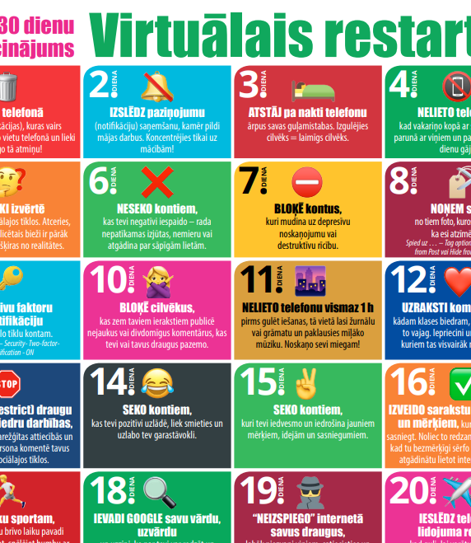
Alternatīvā refleksija
Virtuālai restarts - 30 dienu izaicinājums!
Ko es vēlos mainīt savā uzvedībā internetā, lai tajā vidē uzvestos ar pašcieņu?

Slide 14
Tikumiskās audzināšanas programma «e-TAP+»
Resursi pieejami: www.arete.lu.lv
Programmas administrators: Dr. Manuels Fernandezs. manuels.fernandezs@lu.lv, +371 26253625.
Imantas 7. līnija 1, 223. telpa, Rīga, LV-1083, Latvija
Latvijas Universitātes Pedagoģijas, psiholoģijas un mākslas fakultātes Pedagoģijas zinātniskā institūta vadošais pētnieks
“Digitālas mācību programmas efektivitātes izpēte jauniešu tikumiskajai audzināšanai Latvijas izglītības iestādēs (no 1. līdz 12. klasei)” (03.01.2022-30.12.2024). Latvijas Zinātnes Padomes projekta Nr. lzp-2021/1-0385; LU reģistrācijas Nr: LZP2021/119

